Slide 1
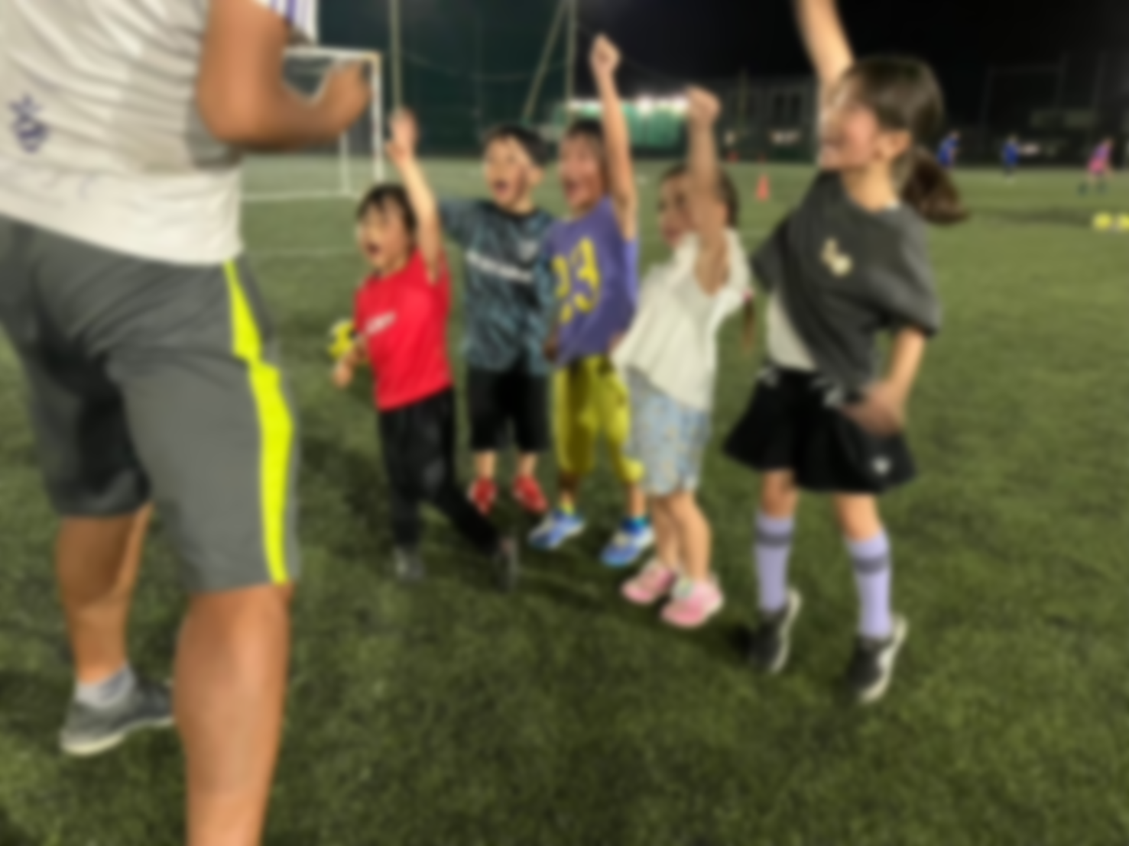
10/20(日)
ハロウィンキッズサッカー
10:00～11:30
石和北小学校 年少～年長対象

